Slide 1
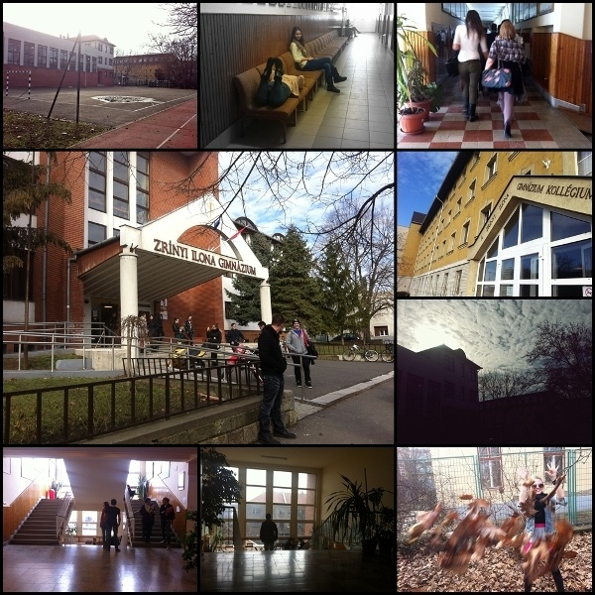
Szülői választmány 2013. április 11.

Slide 2
Napirendi pontok
A január 1-jén életbe lépett változásokról
Új dokumentumaink
Az első félév rövid értékelése
Egyebek

Slide 7
Évfolyam létszáma
Évfolyam létszáma

Slide 8
Évfolyam létszáma | A nyelvvizsgák száma - 2013. január
 | angol nyelvvizsga |  | német nyelvvizsga |  | francia nyelvvizsga |  | spanyol nyelvvizsga |  | nyelvvizsgával rendelkező tanulók száma | nyelvvizsgák száma összesen
 | középfokú C | felsőfokú C | középfokú C | felsőfokú C | középfokú C | felsőfokú C | középfokú C | felsőfokú C
 | B2 | C1 | B2 | C1 | B2 | C1 | B2 | C1
 | "0".+9.o | 285 | 11 | 1 | 1 | 0 | 0 | 0 | 0 | 0 | 12 | 13
 | 10.o | 153 | 18 | 0 | 2 | 0 | 0 | 0 | 0 | 0 | 20 | 20
 | 11.o | 148 | 57 | 5 | 11 | 0 | 2 | 0 | 6 | 0 | 74 | 81
 | 12.o | 158 | 78 | 16 | 20 | 2 | 5 | 1 | 7 | 0 | 112 | 129
 | Összesen | 744 | 164 | 22 | 34 | 2 | 7 | 1 | 13 | 0 | 218 | 243

Slide 9
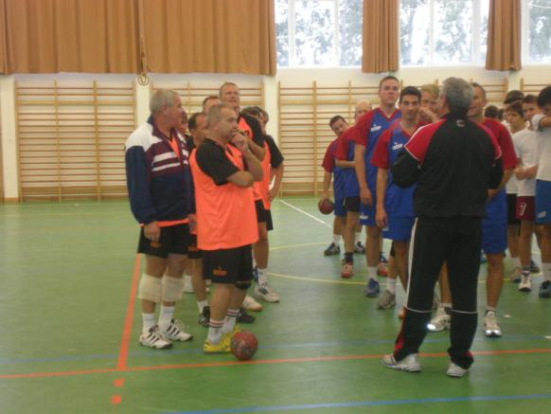
Események a 95. év jegyében
Szeptember 21/22 jubileumi hétvége

Slide 10
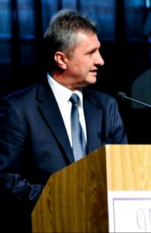
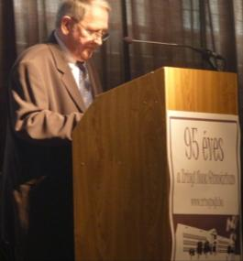
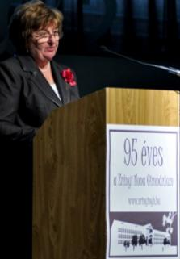
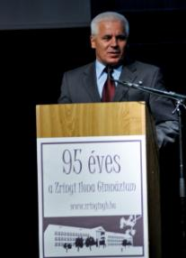
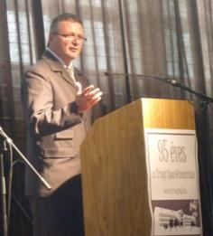
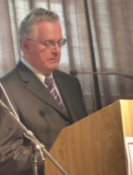
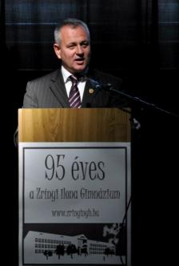
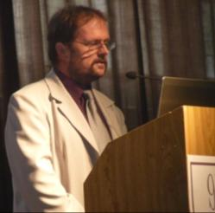
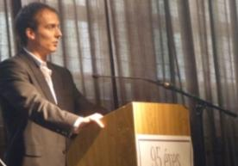
Emlékülés

Slide 11
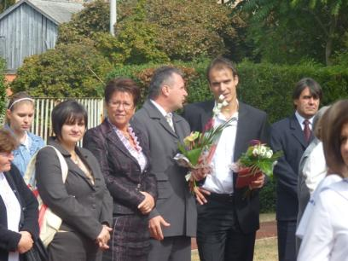
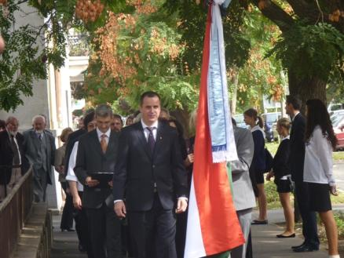
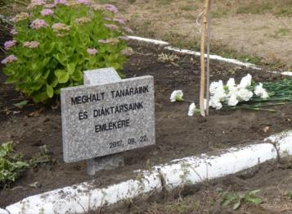
Öregdiák ballagás

Slide 12
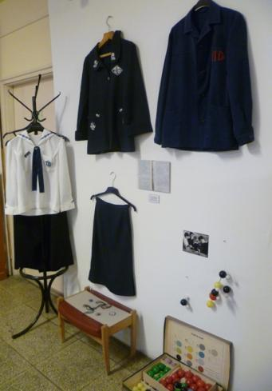
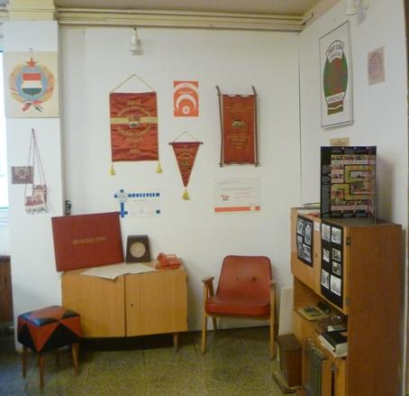
Emlékkiállítás

Slide 13
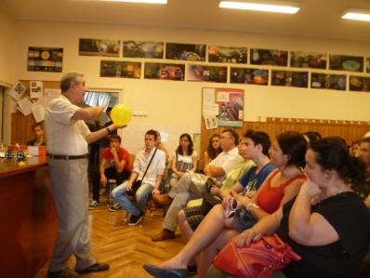
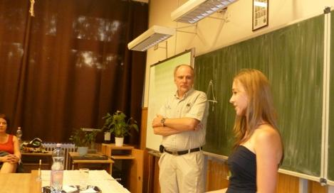
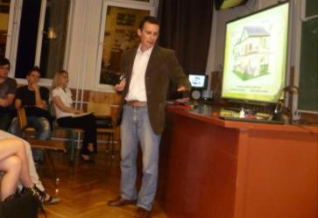
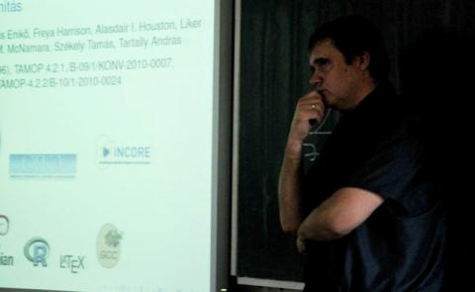
Kutatók éjszakája(2012. szept.

Slide 14
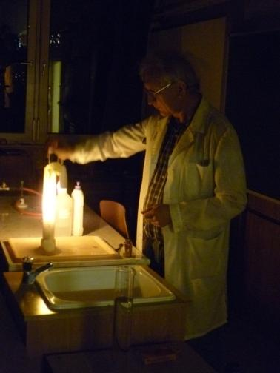
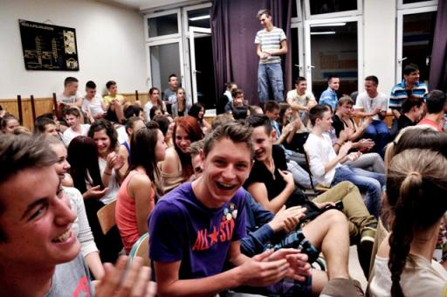

Slide 15
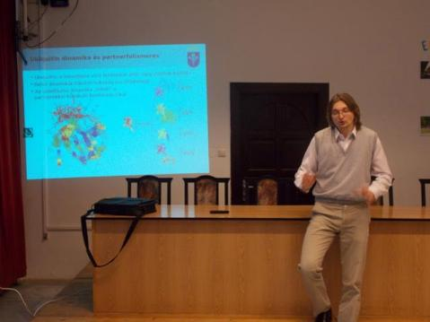
Zrínyis Akadémia előadásai
Dr. Bartha Zoltán
Dr .Szép Tibor
MEGAKOM (Kézy Béla,Róka László)
Dr. Lakatos János
Dr. Gáspári Zoltán
Dr. Pethő József

Slide 16
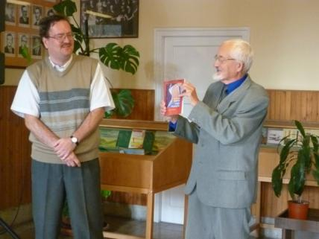
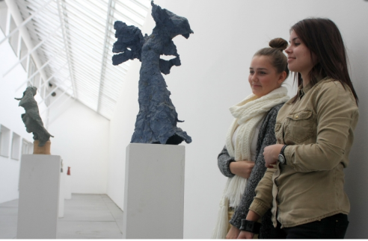
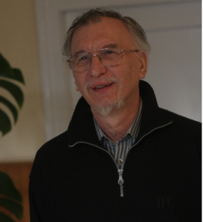
Zrínyis Galéria

Slide 17
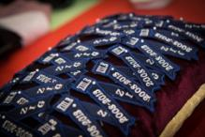
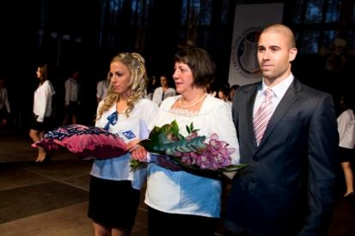
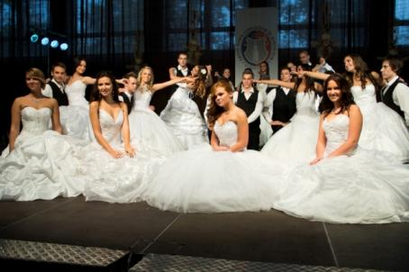
Az iskolai év eseményei
Szalagavató

Slide 18
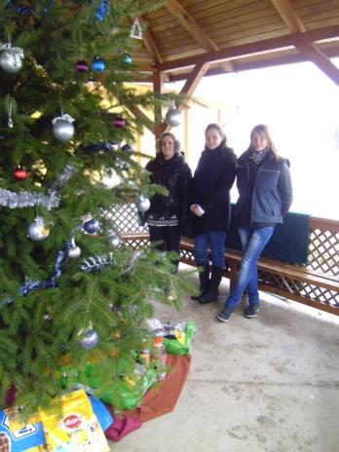
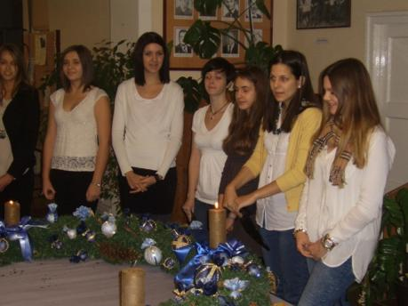
Advent

Slide 19
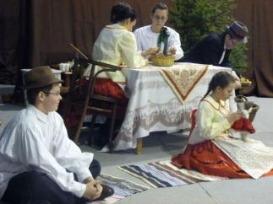
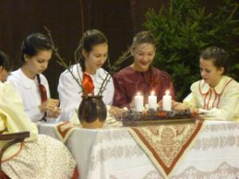
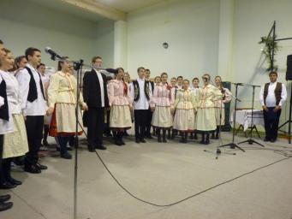
A 9.c osztály karácsonyi műsora

Slide 20
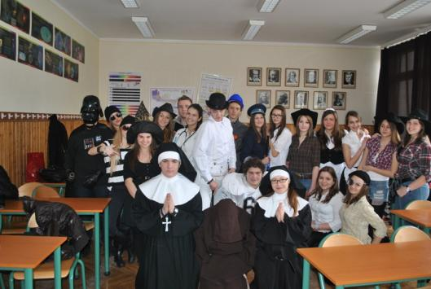
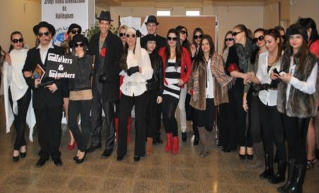
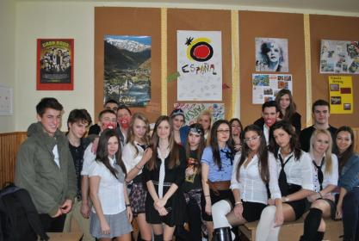
Farsang

Slide 21
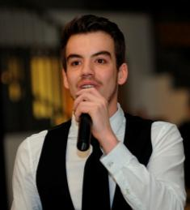
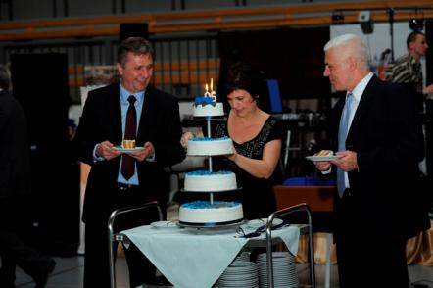
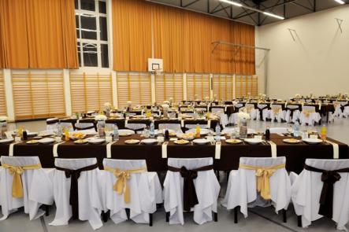
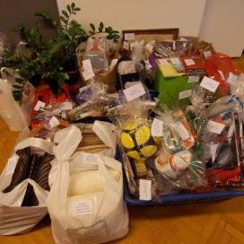
Jótékonyság bál a születésnap jegyében

Slide 22
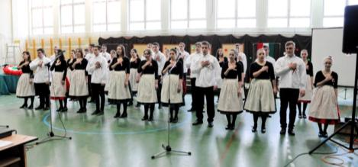
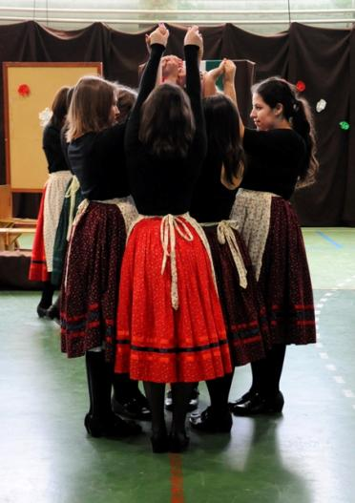
Március 15.

Slide 23
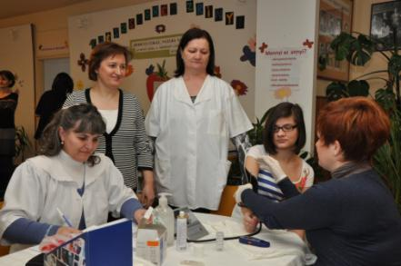
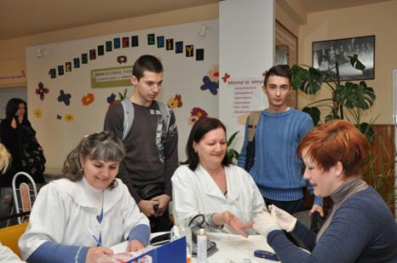
Egészséghét

Slide 24
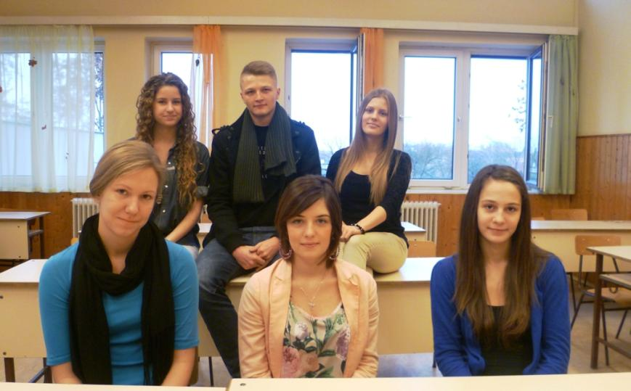
Eredményeink:a legjobb érettségizők

Slide 25
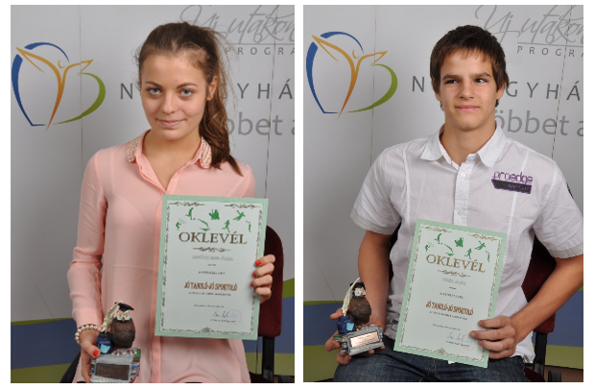
Jó tanulók-jó sportolók
Kovács Boglárka, Török Ádám,Sinka Ferenc

Slide 26
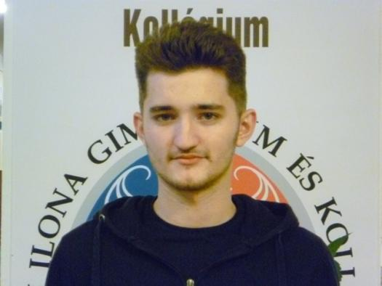
OKTV döntőjébe jutott
Uszta Dániel
Felkészítő tanára:
Radnai László

Slide 27
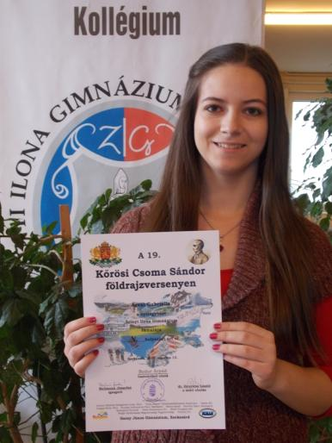
Nemzetközi földrajzverseny 5. helyezés
Árvai Gabriella 11. C
Felkészítő tanára:
Szilágyi Beáta

Slide 28
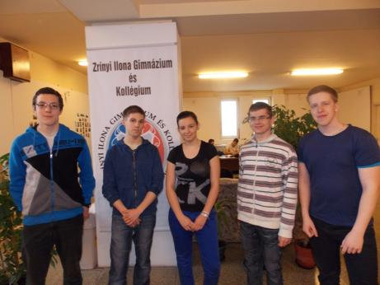
Öten az országos informatika döntőben !
Kazai Péter
Novák Attila
Dankai László
Herczeg Krisztina
Madarász Máté
Felkészítő tanárok:
Gergelyné Pivarnyik Rita
Kántorné Homolai
Krisztina

Slide 29
Szép Magyar Beszéd országos döntőjében
Somosi Gitta
Felkészítő:Dr. Mercs István

Slide 30
Művészeti-alkotói sikerek
Örkény 100
Kameniczki László (12.B)
Felkészítő tanár:
Soós Noémi
A magyar kultúra veszteségei című pályázat
Szoboszlay Pál ( 13. B)
Mit jelent számomra a Himnusz?
Toledo Gabriella(12.E)

Slide 31
Thália kedvencei

Slide 32
14.Kaleidoszkóp Versfesztivál

Slide 33
Költészet Napja

Slide 34
Sportsikerek

Slide 35
Folytatódik az AJTP

Slide 36
Tehetségpont tevékenységünk
Angol és német nyelvi versenyek

Slide 37
Írást cselekedni

Slide 38
Jó gyakorlatok átadása

Slide 39
Pályázatok
TÁMOP 3.4.5-12-2012-0001 Tehetséghidak Program (3 szakkör diákmentorok segítségével
Tanórán kívüli tehetségsegítő
programok szervezésére a szülő-diák-pedagógus együttműködésének
fejlesztése érdekében

Slide 41
Nemzetközi kapcsolatok

Slide 42
Kitüntetett pedagógusok
Dr.Szilágyi László
Dr.Mercs István

Slide 43
Kitüntetett pedagógusok
Dr. Szabó Antalné
Bartha Dénes

Slide 44
Legközelebbi feladatok
Nyolcadikos beiskolázás
663 jelentkezés a 134 helyre!!!
Érettségi

Slide 45
Formai és tartalmi változások 2013. január 1.
Fenntartó: Klebelsberg Intézményfenntartó Központ Nyíregyházi Megyeközponti Tankerület
KLIK szervezeti egység: 153031
Működtető: Közim
Jogi státusz:Jogi személyiségű szervezeti egység
Gazdasági státusz:Nincs költségvetés,nincs gazdasági önállóság feladatfinanszírozás
Alapító okiratunk még nincs
Minden alapdokumentumot át kellett írni

Slide 46
Tartalmi változások jogszabályi háttere
2011. évi CXC. törvény a nemzeti köznevelésről (továbbiakban:Nkt.)
A nevelési-oktatási intézmények működéséről és a köznevelési intézmények névhasználatáról szóló 20/2012. (VIII. 31.) EMMI rendelet
A Nemzeti alaptanterv kiadásáról, bevezetéséről és alkalmazásáról szóló 110/2012. (VI. 4.) Korm. rendelet
A 2012. évi CXXIV. tv. az Nkt. módosításáról
A 2012. évi CXXV. tv. a tankönyvpiac rendjéről
229 /2012. (VIII.28.) Korm. rendelet az Nkt. végrehajtásáról
16/2013. (II. 28.) EMMI rendelet a tankönyvvé nyilvánítás, a tankönyvtámogatás, valamint az iskolai tankönyvellátás rendjéről
32/2012. (X. 8.) EMMI rendelet a sajátos nevelési igényű gyermekek nevelésének irányelveiről
Az 1992. évi XXXIII. törvény a közalkalmazottak jogállásáról
A 138/1992. /X.8./ Korm. rendelet a közalkalmazottak jogállásáról szóló 1992. évi XXXIII. tv. végrehajtásáról a közoktatási intézményekben
2012. évi CLXXXVIII. törvény a köznevelési feladatot ellátó egyes önkormányzati fenntartású intézmények állami fenntartásba vételéről)

Slide 47
Formai változások háttere
2012. évi CLXXXVIII. (XII.7.) törvény a köznevelési feladatot ellátó egyes önkormányzati fenntartású intézmények állami fenntartásba vételéről
26/2013. (II. 12.) Korm. rendelete
a nemzeti köznevelésről szóló törvény végrehajtásáról szóló
229/2012. (VIII. 28.) Korm. rendelet módosításáról

Slide 48
Hiányzó szabályozók
Nincs alapító okiratunk
Nincs Klik SZMSZ
Múlt héten fogadta el a Közgyűlés a Klik-Közim megállapodást
(NYíREGYHÁZA MEGYEI JOGÚ VÁROS
72/2013.(111.28.) számú
határozata )
Sok a bizonytalanság,rövidesen módosítani kell a már megírt
dokumentumokat
(munkaidő,életpálya, 32 óra stb .)

Slide 50
Igazgatói jogkörök (régi SZMSZ)
Kizárólagos jogkörébe tartozik:
a) Az iskolának a külső szervek (társadalmi és érdekképviseleti szervek,
hatóságok, társintézetek, intézmények, cégek, külföldi partnerintézmények stb.) és magánszemélyek előtti képviselete;
b) A munkáltatói jogok gyakorlása;
c) Az iskola és a kollégium nevelő-oktató munkájának irányítása;
d) Az Arany János Tehetséggondozó Program felügyelete;
e) Az intézmény egészére vonatkozó kötelezettségvállalás;
f) A kiadományozás;
g) Tevékenységét a munkaköri leírása alapján végzi.

Slide 51
Kizárólagos jogkör( 2013)
Kizárólagos jogkörébe tartozik:
Az iskolának a külső szervek (társadalmi és érdekképviseleti szervek, hatóságok, társintézetek, intézmények, cégek, külföldi partnerintézmények stb.) és magánszemélyek előtti képviselete;
Az Arany János Tehetséggondozó Program felügyelete

Slide 52
Intézményvezetői jogkörök(új SZMSZ)
Az iskola felelős vezetője az igazgató, aki munkáját a KLIK jogi személyiségű szervezeti egységeként működő köznevelési intézmény vezetőjeként végzi.
A köznevelési intézmény vezetőjének feladat- és felelősségi köre az iskola szakmai feladatainak minél magasabb színvonalú szervezése, irányítása. Nkt. 69. §
döntésre előkészít a köznevelési intézmény működésével, feladatellátásával kapcsolatos minden olyan ügyet, amelyet jogszabály nem utal más szerv vagy személy hatáskörébe;
előkészíti a nevelőtestület feladatkörébe tartozó döntéseket és a köznevelési intézmény közalkalmazottaival kapcsolatos-a kinevezési dokumentumok kivételével- munkáltatói intézkedések iratait;
jóváhagyja a köznevelési intézmény alapdokumentumait: a pedagógiai programot, a helyi tantervet, előkészíti a szervezeti és működési szabályzatot, a házirendet

Slide 53
kezdeményezi a munkavégzés személyi és tárgyi feltételei biztosításához szükséges intézkedések megtételét;
gyakorolja a ráruházott munkáltatói, valamint az utasítási és ellenőrzési jogot a köznevelési intézmény közalkalmazottai felett;
tájékoztatást ad a fenntartónak a köznevelési intézmény tevékenységéről;
teljesíti a KLIK illetékes tankerületi igazgatója által kért adatszolgáltatást;
szakmai értekezletet hív össze a köznevelési intézmény működésével kapcsolatos feladatok megoldásához szükséges szakmai vélemények, javaslatok megismerése, az operatív feladatok megoldása céljából.
Az igazgató a zavartalan működtetés érdekében egyeztet a fenntartó és a működtető képviselőivel.

Slide 54
Tartalmi változások

Slide 55
Pedagógiai program
Előkészület bizonytalanságai
20/2012 módosítása várható
Az eddigi programokat,kapcsolatokat,státuszokat beépítettük
Egységes szerkezet az AJTP-vel
A kollégiumi alapprogramok átalakítására a közeljövőben kerül sor a kollégiumot most nem kellett megírni
Szempontok a 20/2012 EMMI rendelet alapján (6-7.§)

Slide 56
Szerkezet és szerepek
Bevezetés
Nevelési program
Helyi tanterv
Záró rendelkezések
Gimnázium (nemz.kapcs.
csoportbontások)
AJTP
Kiválóan akkreditált tehetségpont
Tanárképzési gyakorló- hely
Ki fizeti a többlet feladatokat?

Slide 57
Ssz. | Téma | Tervezett összeg (Ft) | Engedélyezett összeg (Ft)
 | 2 napos tanulmányi kirándulás 18 osztály (AJTP nélkül) | 1.800.000 | 0
 | Franciaország tanulmányút | 300.000 | 300.000
 | Iserlohn | 150 000 Ft(alapítványból kiegészítve) | 0
 | Schloss-Holte Stuckenbrock | 150.000 (alapítványból kiegészítve) | 150.000 (alapítványból kiegészítve)
 | Spanyolország tanulmányút | 150.000 (alapítványból kiegészítve) | 100.000
 | Kajaani | 260 000 Ft(alapítványból kiegészítve) | 100.000
 | Tehetségnap + tehetséggála | 250 000 Ft(alapítványból,szponzori támogatásból kiegészítve) | 250.000 (alapítványból, kiegészítve)
 | Projektnap | 30.000 | 30.000
 | Diáknap | 30.000 | 30.000
 | Tanulmányi versenyeken való részvétel | 300 000 Ft(alapítványból | 200.000
 | Sportversenyeken való részvétel | 200 000 Ft(alapítványból kiegészítve) | 100.000
 | Iskolai ünnepségek évente 5 (2 állami,szalagavató,ballagás,évnyitó,évzáró) | 400.000 | 60.000
 | Jutalomkönyv, jutalmazás | 100.000 | 100.000
 | Külföldi vendégek fogadása | 150 000 Ft(alapítványból kiegészítve) | 50.000
 | Évkönyv megjelentetése | 100.000 | 0
 | Reprezentáció, vendéglátás | 100.000 | 0
 | Úszójegy a 9. évfolyamon (4 osztály:136 fő) | 1000.000 | 0
 | Tanórán kívüli foglalkozás (kézműves) | 200.000 | 100.000
 | Zrínyis Galéria | 50.000 | 0
 | Verébtábor | 60.000 | 0
Összesen |  | 4.170.000 | 1.170.000

Slide 58
Újdonságok
2.7. A kiemelt figyelmet igénylő tanulókkal kapcsolatos pedagógiai tevékenység helyi rendje
Közösségi szolgálat
Fittségi mérés
Óraháló
3.3. A mindennapos testnevelés megvalósításának módja

Slide 59
Helyi tanterv óraszámai (2011. évi CXC. tv. 6. melléklet )
NYEK,AJTP | 9.évfolyam | 10 évfolyam | 11.évfolyam | 12.évfolyam
56 | 56 | 57 | 57 | 58
Finanszírozott óraszámok

Slide 60
Óratervi háló kialakításának elvei:
A tanulók heti kötelező óraszámát 9-12 évfolyamokon (35,36,35,35) a kötelező és kötelezően választandó tantárgyai teszik ki, azaz a fenti óraszámokat az iskola valamennyi tanulójának teljesítenie kell.
Nyelvi informatikai alapozás az első 2 évfolyamon
Specializációs lehetőségek az utolsó 2 évfolyamon
Specializáció biztosítása azon tanulók számára, akik 2 tárgyból kívánnak emelt szintű érettségit tenni
Az előkészítő évfolyamok után (9/NY,9/AJTP) egységes iskolaszerkezet kialakítása, melyben a 2. nyelvi csoportokat és az érettségi felkészítőket a minél szélesebb választék és a költséghatékonyság jegyében évfolyam szinten lehet megszervezni.
Egy tárgyból emelt szintű érettségire való felkészítést minden tanulónak kötelező vállalni.
A csoportok csak kellő számú jelentkező esetén indulnak (minimum 12 fő).
A csoportok szervezésénél irányadó a 2011. évi CXC. törvény 6. melléklete, mely a gyermekek, tanulók finanszírozott heti foglalkoztatási időkeretét tartalmazza.

Slide 61
Tantárgyak | 9. évf. | 10. évf. | 11. évf. | 12. évf.
Magyar nyelv és irodalom | 4 | 4 | 4 | 4
I. idegen nyelv | 3 | 3 | 3 | 3
II. idegen nyelv | 3 | 3 | 3 | 3
Matematika | 3 | 3 | 3 | 3
Történelem, társadalmi és állampolgári ismeretek | 2 | 2 | 3 | 3
Etika |  |  | 1
Biológia – egészségtan |  | 2 | 2 | 2
Fizika | 2 | 2 | 2
Kémia | 2 | 2
Földrajz | 2 | 2
Ének-zene | 1 | 1
Vizuális kultúra | 1 | 1
Dráma és tánc/Mozgóképkultúra és médiaismeret* | 1
Művészetek** |  |  | 2 | 2
Informatika | 1 | 1
Életvitel és gyakorlat |  |  |  | 1
Testnevelés és sport | 5 | 5 | 5 | 5
Osztályfőnöki | 1 | 1 | 1 | 1
Szabadon tervezhető órakeret | 4 | 4 | 6 | 8
Rendelkezésre álló órakeret | 35 | 36 | 35 | 35

Slide 62
ÉVFOLYAM | Melyik tantárgy óraszáma lett megnövelve a szabadon tervezhető órák óraszámából? | Hány órával lett megnövelve a szabadon tervezhető órák óraszámából?
9. évfolyamon | informatika | 1 óra
9. évfolyamon | 1. idegen nyelv | 3 óra
10. évfolyam | 1. idegen nyelv | 3 óra
10. évfolyam | Magyar nyelv és irodalom | 1 óra
11. évfolyam | Matematika | 1 óra
11. évfolyam | 2. idegen nyelv | 1 óra
11. évfolyam | Emelt szintű érettségi felkészítés 1 tárgyból (1 választása kötelező) | 2 óra
11. évfolyam | Emelt szintű érettségi felkészítés 2. tárgyból | 2 óra
11. évfolyam | Az 1 emelt szintű érettségit választók számára: társadalomismeret | 1 óra
11. évfolyam | Az 1 emelt szintű érettségit választók számára: közép szintű érettségi felkészítő (mat, magy, tört, info) | 1 óra

Slide 63
12. évfolyam | Matematika | 1 óra
12. évfolyam | 2. idegen nyelv | 1 óra
12. évfolyam | Emelt szintű érettségi felkészítés 1 tárgyból (1 tárgy választása kötelező) | 3 óra
 | Emelt szintű érettségi felkészítés 2. tárgyból | 3 óra
12. évfolyam | Az 1 emelt szintű érettségit választók számára: társadalomismeret | 1 óra
12. évfolyam | Az 1 emelt szintű érettségit választók számára: közép szintű érettségi felkészítő (mat, magy, tört,) egy tárgyból | 2 óra

Slide 64
Érettségi felkészítést a szabadon tervezhető órakeret terhére a következő tárgyakból indítunk:
Tantárgy | Emelt szintű érettségi felkészítés (11.-12 évfolyamon) | Közép szintű érettségi felkészítés (11.-12 évfolyamon)
Magyar nyelv és irodalom | + | +
Matematika | +(nagy fakt) | +
Történelem | + | +
Biológia | +(nagy fakt)? | -
Kémia | + | -
Fizika | + | -
Informatika | + | +(Csak 11. évfolyamon)

Slide 65
Négy évfolyamos osztályok óraterve:
tanuló/osztály óraszáma | 35/57 | 36/57 | 35/58 | 35/58
TANTÁRGYAK | 9. | 10. | 11. | 12.
 | évfolyamon heti óraszám
magyar nyelv és irodalom | 4 | 5 | 4 | 4
1. idegen nyelv | 6 | 6 | 3 | 3
2. idegen nyelv | 3 | 3 | 4 | 4
matematika | 3 | 3 | 4 | 4
etika |  |  | 1
történelem, társadalmi és állampolgári ismeretek | 2 | 2 | 3 | 3
fizika | 2 | 2 | 2
kémia | 2 | 2
biológia és egészségtan |  | 2 | 2 | 2
földünk és környezetünk | 2 | 2
ének-zene | 1 | 1
rajz | 1 | 1
dráma és tánc | 1
***művészetek |  |  | 2 | 2
informatika | 2 | 1
életvitel és gyakorlat |  |  |  | 1
testnevelés és sport | 5 | 5 | 5 | 5
osztályfőnöki | 1 | 1 | 1 | 1
Szabadon tervezhető/emelt szintű érettségi felkészítés (1 képzés kötelező) |  |  | 2+2* | 3+3**
ÖSSZES ÓRASZÁM | 35 | 36 | 35 | 35

Slide 66
tanuló/osztály finanszírozott óraszáma | 30/56 | 35/57 |  | 36/57 | 35/58 |  | 35/58
TANTÁRGYAK | 9/NY | 9. |  | 10. | 11. |  | 12.
 | évfolyamon heti óraszám
magyar nyelv és irodalom | 2 | 4 | 5 |  | 4 | 4
1. idegen nyelv | 15 | 6 | 5 |  | 3 | 4
2. idegen nyelv | 3 | 3 | 4 |  | 4 | 3
matematika | 2 | 3 | 3 |  | 4 | 4
etika |  |  |  |  | 1
történelem, társadalmi és állampolgári ismeretek |  | 2 | 2 |  | 3 | 3
fizika | 0,5 | 2 | 2 |  | 2
kémia | 0,5 | 2 | 2
biológia és egészségtan |  |  | 2 |  | 2 | 2
földünk és környezetünk |  | 2 | 2
ének-zene |  | 1 | 1
rajz |  | 1 | 1
dráma és tánc |  | 1
***művészetek |  |  |  |  | 2 | 2
informatika | 2 | 2 | 1
életvitel és gyakorlat |  |  |  |  |  | 1
testnevelés és sport | 5 | 5 | 5 |  | 5 | 5
osztályfőnöki |  | 1 | 1 |  | 1 | 1
Szabadon tervezhető/emelt szintű felkészítés (1 képzés kötelező) |  |  |  |  | 2+2* | 3+3**
ÖSSZES ÓRASZÁM | 30 | 35 | 36 |  | 35 | 35

Slide 67
tanuló/osztály finanszírozott óraszáma | 30/56 | 35/57 | 36/57 | 35/58 | 35/58
TANTÁRGYAK | 9/AJTP | 9. | 10. | 11. | 12.
 | évfolyamon heti óraszám
magyar nyelv és irodalom | 4 | 4 | 4+1 tm. | 4 | 4
1. idegen nyelv | 7 | 4+2 tm. | 4+2 tm. | 3 | 3
2. idegen nyelv | - | 3 | 3 | 3+1 tm. | 3+1 tm.
matematika | 4 | 3 | 3 | 3+1 tm. | 3+1 tm.
etika |  |  |  | 1
történelem, társadalmi és állampolgári ismeretek/komplex humán | 1 | 2 | 2 | 3 | 3
fizika |  | 2 | 2 | 2
kémia | 2 | 2 | 2
biológia és egészségtan |  |  | 2 | 2 | 2
földünk és környezetünk |  | 2 | 2
ének-zene |  | 1 | 1
rajz |  | 1 | 1
dráma és tánc |  | 1
***művészetek |  |  |  | 2 | 2
informatika | 4 | 2 | 1
életvitel és gyakorlat |  |  |  |  | 1
testnevelés és sport | 5 | 5 | 5 | 5 | 5
osztályfőnöki | 1 | 1 | 1 | 1 | 1
tanulásmódszertan | 2 | tárgyakhoz integrálva
Szabadon tervezhető/emelt szintű érettségi felkészítés (1 képzés kötelező) |  |  |  | 2+2* | 3+3**
ÖSSZES ÓRASZÁM | 30 | 35 | 36 | 35 | 35

Slide 68
Szabad órakeret az AJTP programban:
Évfolyam | Szabadon tervezhető | Tanulásmódszertan | Maradék tervezhető | Maradék terhére tervezett
9/AJTP | 4 | Tanmódszertan | 4 | 2 óra nyelv, 1 óra infó, 1 óra termtud.
9. | 4 | 2:2 óra 1. nyelv | 2 | 1 óra 1. nyelv, 1 óra infó
10. | 4 | 2:2 óra 1. nyelv | 2 | 1 óra 1. nyelv 1 óra magyar
11. | 6 | 2:1 óra mat. 1 óra 2. nyelv | 4 | 2 x 2 óra emelt érettségi vagy 2 óra emelt + 1 óra társism. + 1 óra közép-szintű felk.
12 | 8 | 2:1 óra mat. 1 óra 2. nyelv | 6 | 2 x 3 óra emelt érettségi vagy 3 óra emelt + 1 óra társism + 2 óra közép-szintű felk.

Slide 69
Bevezetés

Slide 70
Házirend
A novemberi változat némileg kiegészítve
A DÖK elvesztette az egyetértési jogkörét
16/2013. (II. 28.) EMMI rendelet a tankönyvvé nyilvánítás, a tankönyvtámogatás, valamint az iskolai tankönyvellátás rendjéről
A tankönyv kérdése átkerül a házirendbe

Slide 71
A tankönyvellátás rendje
KELLO (Könyvtárellátó Nonprofit Kft. )
Központi adatbázis
12.000 Ft/tanuló
100 Ft/fő a lebonyolításért

